Slide 1
KINEMATIK JUFTLARDAGI ISHQALANISHLAR NAZARIYASI
Reja:
1. Nisbiy harakatga ko`rsatiladigan qarshiliklar.
2. Quruq va suyuq ishqalanish.
3. Ponasimon kinematik juftlardagi ishqalanish

Slide 2
Kinematik juftlardagi ishqalanish.
Mashina va mexanizmlar ishlayotganda mexanik energiyaning kamayishiga olib keluvchi xodisa sodir bo`ladi. Bu xodisa ishqalanish deyiladi. Kinematik juft elementlarning nisbiy harakatiga ko`rsatiladigan qarshilik kuchi ishqalanish kuchi deb ataladi. Energetika manbaining 33% yaqin qismi ishqalanish bilan bog`liq bo`lgan foydasiz ishga sarf bo`ladi.

Slide 3
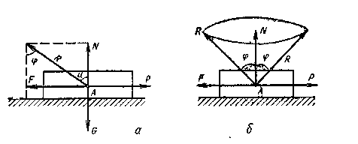
Misol uchun stol ustida g`isht turgan bo`lsa, g`ishtni siljitish uchun biror kuch talab qilinadi. g`isht bilan stol ilgarilanma kinematik juft tashkil qiladi.
G`ishtning og’irligini G bilan, stol yuzasining g`ishtga ko`rsatadigan ta'sir kuchini N bilan belgilaymiz. G = N bo`lganda kinematik juftlik mavjud bo`ladi.
Agar jismga P>Po kuch bilan ta'sir etilsa, u X=a tezlanish bilan harakat qila boshlaydi.
Harakatga ko`rsatilgan qarshilik esa F bo`ladi. Nyuton qonuniga ko`ra g`ishtning harakat tenglamasi quyidagicha bo`ladi.
bu erda G – g`ishtning og’irligi
G
1-rasm

Slide 4
a= - g`ishtning chiziqli tezlanishi
bu erda
g – erkin tushish tezligi
R – harakatlantiruvchi kuch
G` – ishqalanish kuchi.
Tajribalarga ko`ra F_{o} kuch qanchalik katta bo`lmasin, qarshilik kuchi o`zgarmaydi. F_{o} kuch g`ishtning tinch xolatdagi ishqalanish kuchi, F esa jismning sirpanishidagi ishqalanish kuchi deyiladi.
Ishqalanish koefitsienti
bo`ladi
bu erda F – qarshilik kuchi
N – normal reaksiya (bu reaksiya hamma vaqt ilgarilanma kinematik juft elementlariga tik yo`nalgan bo`ladi).

Slide 5
Mashina va mexanizm kinematik jufti elementlari orasidagi ishqalanishni engish uchun avtomat to`quv stanoklarida 31 – 33% energiya sarf bo`ladi.
Kinematik juft elementlari xolatiga qarab ishqalanish quyidagilarga bo`linadi:
1. Quruq ishqalanish – kinematik juft elementlarida moy yoki suyuqlik bo`lmaydi.
2. Chegarali ishqalanish – kinematik juft elementlari juda oz moylangan, moy qalinligi 0,1 mikron va undan kam.
3. Suyuq ishqalanish – kinematik juft elementlari moy pardalari bilan qoplangan. Ishqalanish faqat moy qavatlari orasida bo`ladi.
4. Yarim quruq ishqalanish – bunda bir vaqtda quro`q va chegarali ishqalanish bo`ladi.
5. Yarim suyuq ishqalanish – bunda bir vaqtda suyuq ishqalanish bilan chegarali ishqalanish yoki suyuq yoki quro`q ishqalanish bo`ladi.
Ishqalanish ajoyib fizik xosida bo`lib, juda murakkabdir. U juda ko`p faktorlarga bog`liq.

Slide 6

Ponasimon kinematik juftlarda ishqalanish.
Ba'zi hollarda kinematik juftlikni pog`onasimon profilli birikmalar tashkil etadi.
P kuch ta'siri ostida harakatlanayotgan ponasimon polzunni ishqalanishini ko`rib chiqamiz.
Q
Ползун
2φ
N
N
2-rasm
Асос
Ponzunni qiya devordagi ishqalanish kuchi F = f · 2 N bo`ladi: N- qiya devordagi normal bosim kuchi.

Slide 7

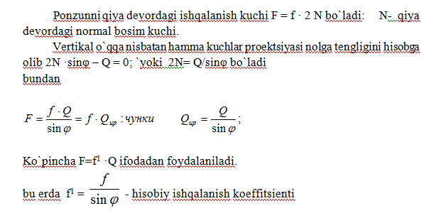

Slide 8
EGILUVCHAN BO’G’INLARDAGI ISHQALANISH
Egiluvchan bo’g’inlardagi ishqalanish va harakatni tekshiramiz. Rasmda 1 silindr qo`zgalmas bo`lib, unga II tasma yarim o`ralgan. Tasmaniig chap uchida qarshilik kuchi bor, shu Q kuchni tasmaning ung uchidagi R kuch ta'sirida o`zgarmas tezlik bilan tortish kerak. Masalani yechish uchun tasmadan ab elementar kesma ajratib olamiz Bu elementar kesmaning chap tomonidan S kuch tortib tursa, ung tomonidan (S 4- ds) kuch bi­lan tortish kerak, chunki tasma bilan silindr kinematik juft tashkil etganligidan, ularning elementlari orasida ishqalanish kuchi hosil bo`ladi.

Slide 9
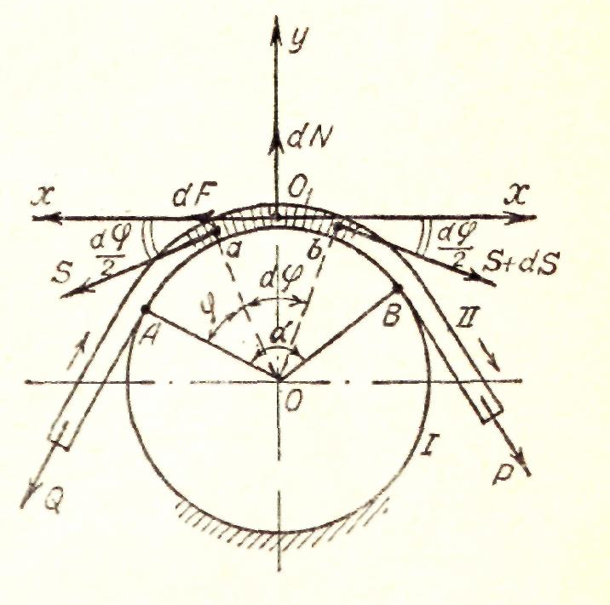
Koordinatalar sistemasining boshini 0: nuqtaga joylashtiriladi. Elementar tasmaga ta'sir etuvchi kuchlarni x va u o`qlariga proektsiyalab, muvozanat tenglamalarini hosil qilinadi

Slide 10
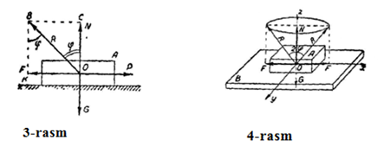
Kinematik juftlardagi ishqalanishning umumiy xoli. Ishqalanish qonusi
Ilgarilanma harakat qiluvchi kinematik juft elementlaridagi quruq ishqalanishni ko`rib chiqamiz.

Slide 11
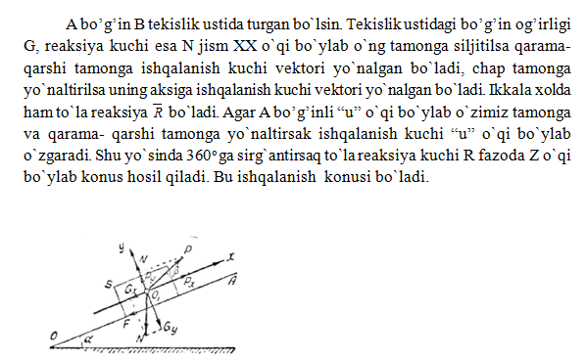

Slide 12
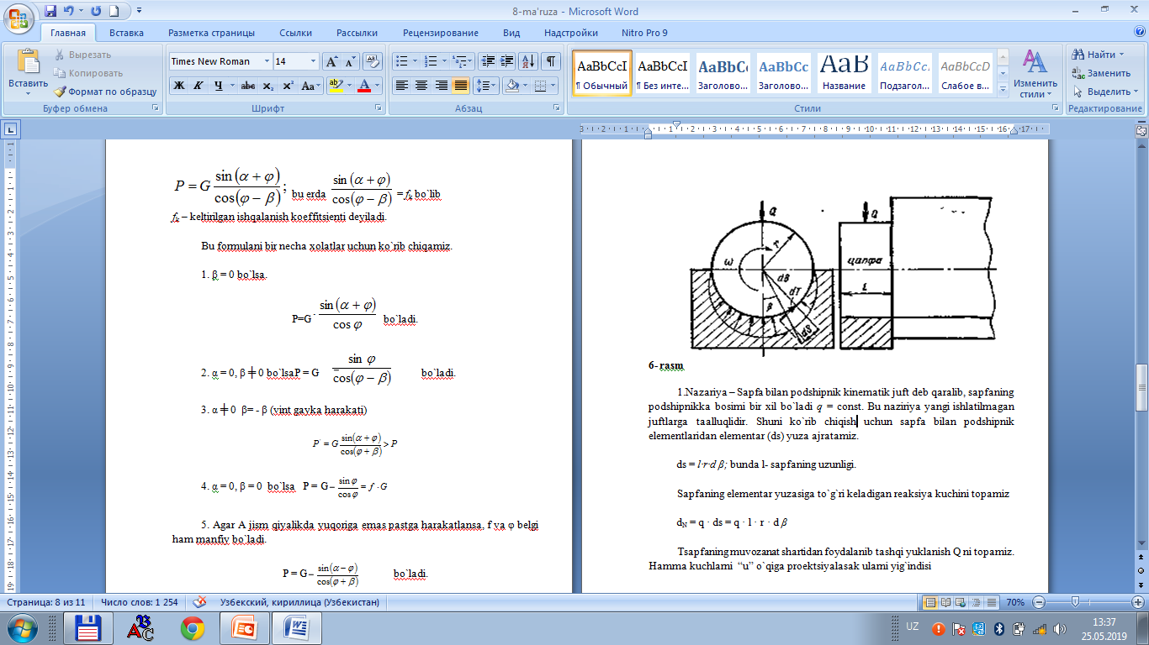

Slide 13
Sirpanish podshipniklaridagi ishqalanish
Mashina va mexanizmlar tarkibiga sapfa va podshipniklar kiradi. Valning podshipnikda aylanuvchi qismi sapfa deyiladi. Agar sapfa valning oxirida joylashgan bo`lsa ship, valning o`rtalarida bo`lsa bo`yin deyiladi. Sapfaning podshipnikdagi ishqalanish kuchini yengishga oid 2 xil nazariya mavjud.

Slide 14
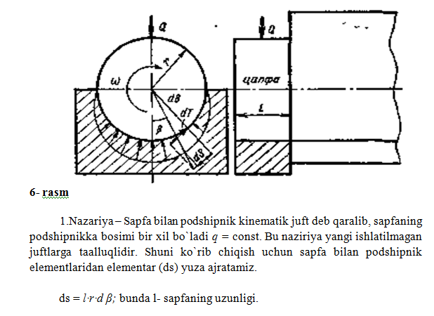

Slide 15
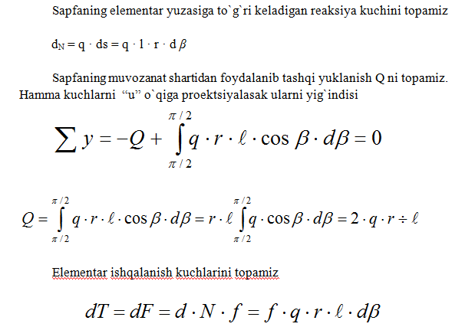

Slide 16
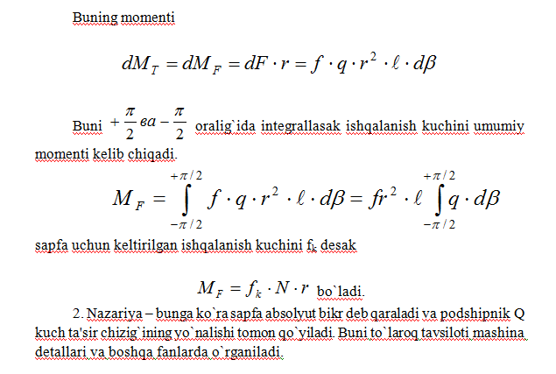

Slide 17
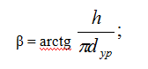
Rezbadagi ishqalanish.
Vintsimon juftliklar mashinasozlikda keng tarqalgan, ularni rezbali birikmalar misolida ko`rib chiqamiz. Rezbali birikmalar vint va gaykadan iborat bo`ladi.
To``ri burchakli vintni quyidagi parametrlari mavjud:
d, d₁,d_{o`r} – tashqi, ichki, o`rta diametrlar.
h – rezba yo`li (bir kirimni rezbalarda h=S qadam)
β –vint chizig`i bo`yicha rezbali ko`tarilish burchagi

Slide 18
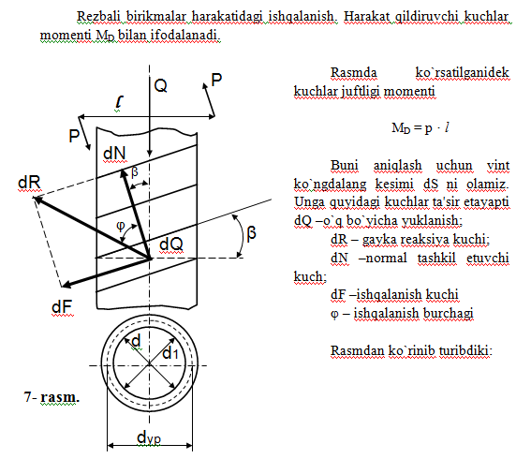

Slide 19
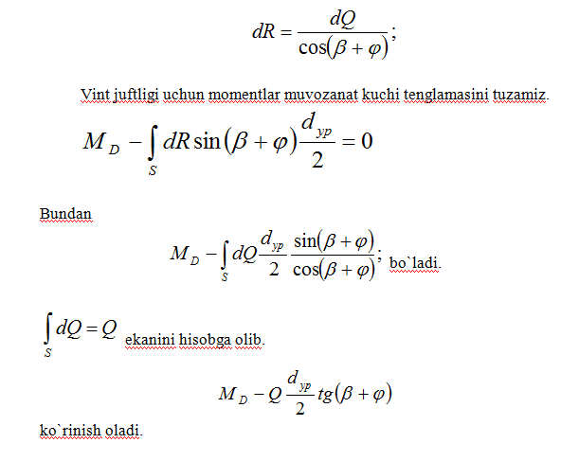

Slide 20
XULOSA
1. Mashina va mexanizmlardagi kinematik juftlarda ishqalanish qonunlari keng va cho`qur o`rganishni taqozo etadi.
2. Ishqalanish kuchlarini kamaytirish katta ahamiyatga egadir.
Kinematik juft elementlarida podshipnik va rezbalarning xossalari katta axamiyatga ega.
Kinematik juft elementlaridagi ishqalanish kuchlarining qiymatlari asosan analitik ifodalar bilan topiladi.

Slide 21
SAVOLLAR
Ilgarilanma harakatlanayotgan jismga qanday kuchlar ta'sir etadi?
Qarshilik kuchi qanday aniqlanadi?
Qanday ishqalanish turlarini bilasiz?
Chegarali ishqalanish deganda nimani tushinasiz?
Ishqalanish koefitsienti haqida nimalarni bilasiz?
Ishqalanish kuchi yuzaga bog’liq bo’ladimi?
Egiluvchi bo`g`inlardagi ishqalanish qanday aniqlanadi?
Ilgarilanma harakat qiluvchi kinematik juft elementlari deganda nimani tushinasiz?
Ishqalanish konusini tushuntirib bering.
Sirpanish podshipniklaridagi ishqalanish qanday aniqlanadi?
Vint juftligida momentlar muvozanati qanday tuziladi?
Sapfaga ta'rif bering.
Rezbali birikmalardagi harakat qildiruvchi kuchlar momenti qanday aniqlanadi?

Slide 22
Beshikdan to qabrgacha ilm izla.

